Slide 1
Curso formação pedagógica de docentes para a Educação Profissional de Nível Médio – Modalidade a Distância

Slide 2
Temas a serem discutidos:
1 – Validação Pedagógica
2 – Validação Técnica - CED-SPO
3 – Espaço virtual preparado pela CED-SPO
4 – Cálculo de carga horária dos cursos EAD

Slide 3
1- Validação Pedagógica
Dividem-se em dois momentos:
1º Validação entre pares: O primeiro momento ocorre mensalmente, nas reuniões de curso, com os formadores trocando informações e combinados sobre cada bloco ou sobre o planejamento semestral das disciplinas.
2º Validação pedagógica (formador/tutor e pedagoga): O segundo momento ocorre por disciplina e por bloco, com o(s) professor(es) formador/tutor se reunindo com a pedagoga da CED a fim de discutir estratégias pedagógicas para a implementação, no ambiente virtual, do planejamento e dos combinados feitos entre os professores e coordenação no 1o momento.

Slide 4
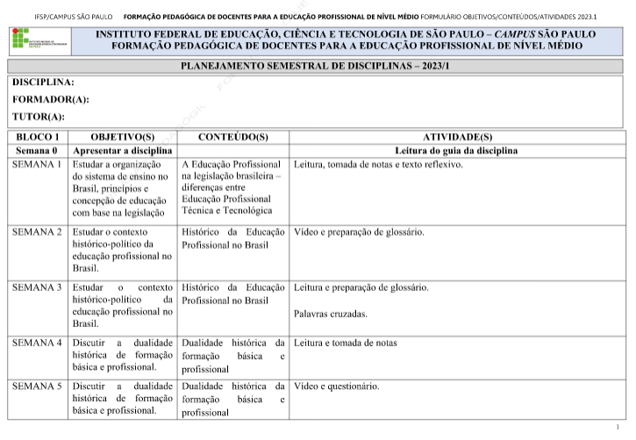
1- Validação entre pares
No início do semestre, cada formador entrega ao coordenador o seguinte formulário referente ao planejamento semestral da disciplina:
Esta validação é feita por Blocos nas reuniões pedagógicas com esta finalidade.

Slide 5
1.2 - Validação pedagógica (formador/tutor e pedagoga)
1.2.1 - Validação do material pedagógico
Esta validação visa definir a melhor estratégia pedagógica para a implementação do conteúdo e atividades previstas/combinadas pelo formador com seus pares.
Simplificando, a validação - professor e pedagogo tem a finalidade de decidir qual melhor recurso e atividades a serem usadas.
Diversificação de atividades avaliativas.
Além disso, é o momento em que é apresentado os materiais (vídeos, podcasts, textos, livros) para a realização da curadoria educacional.

Slide 6
1.2.2. Curadoria
É o processo de triagem, avaliação e organização. O momento em que se deve cuidar e zelar pela qualidade e confiabilidade dos conteúdos.
Análise da qualidade e procedência do material escolhido para ser disponibilizado na plataforma.

Slide 7
2 - Validação Técnica – CED-SPO
É a conferência pela CED/pedagogo das ferramentas disponibilizadas no espaço virtual moodle. Ex.: padronização, abertura das abas da disciplina, abertura de atividade, layout, estética e se verifica se as configurações estão adequadas.
Além disso, apontamos ao professor caso haja dúvidas pendentes de respostas no Fórum de dúvidas.
E ao término do semestre, se há atividades sem correção.
É feita a verificação duas semanas antes da abertura da disciplina. O relatório com os apontamentos é enviado ao coordenador de curso que encaminha para os professores.

Slide 8
3 - Espaço virtual preparado pela CED-SPO
O professor recebe o espaço previamente montado pela CED-SPO com os seguinte configuração:
Layout em formato de abas/blocos/semanas.
Configuração de fórum de conversa, avisos e dúvidas.
Aba de tarjas.
Com indicadores de roteiro e seguindo basicamente o formato: Para saber, Para ler e Para Assistir.
Configuração do livro de notas no padrão de atividades online e atividades presenciais.

Slide 9
3.1 Os erros comuns detectados na verificação técnica.
1) data e horário de fechamento de disciplinas às terças-feiras às 23h59.
2) padronização. (roteiro com máscara firstname, link para o fórum de dúvidas e seguir roteiro disponibilizado pela CED).
3) falta de configuração e ajustes nas atividades que posteriormente interferem no fechamento do Livro de Notas. Ex.: Deixar de indicar a categoria atividade onlinee notas.
4) Trocar abas de lugar sem ajustar as datas de abertura para os alunos.
5) Ausência de atividades, exceto nas semanas que antecedem o encontro presencial.
6) Não inserir orientações para o professor tutor na aba que antecede o encontro presencial.
7) Abrir novos locais para digitar notas presenciais.
8) Inserção de arquivos ppt. ao invés de pdf.

Slide 10
4 - Cálculo de carga horária dos cursos EAD
Precisam ser levadas em consideração as horas que os alunos gastariam para a realização das tarefas solicitadas, participação em fóruns, produção de textos, leituras obrigatórias, etc., conforme cada disciplina específica. Fora isso, é necessário analisar o perfil do público e os hábitos de cada aluno. Uma pessoa pode ler uma página em 2 minutos e outra levar 4 minutos para ler o mesmo conteúdo.
Então o cálculo da carga horária para esse tipo de curso é baseada em estimativas feitas na preparação do conteúdo programático e nas médias das atividades em experiências anteriores.

Slide 11
4 - Cálculo de carga horária dos cursos EAD
Exemplo se o curso é dividido em vídeos, e-book e artigos para leitura obrigatória, questionários de múltipla escolha e uma produção de texto. Cada uma dessas atividades leva um tempo para ser feito em média conforme abaixo:
5 vídeos gravados de 1 hora cada = 5 horas
1 ebook com 60 páginas (em média 2 minutos para cada página) = 2 horas

